Slide 1

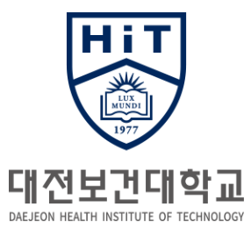


국민취업지원제도 모집
선착순 선물증정
수당 받고 !
훈련 받고!!
(희망 시 실업자 국민내일배움카드로 국비 훈련 가능)
취업 하자!!!
(집중 취업알선, 이력서, 자기소개서, 면접 클리닉 등 취업지원)
1유형
구직촉진수당 300만원 지원
(500,000*6개월)
2유형
1단계-15만원
2단계- 훈련수당(284,000원*6개월(최대)
일시 : 2021년 9월 7일(화)~9월 9일(목) /시간 : 오전 10시~12시, 오후 1시~4시
장소: 대전보건대학교 8동 4층 취창업대외협력센터 문의) 042-623-8218

